Slide 1
“Como atrair recursos/empresas através de incentivos fiscais?”
A reinvenção da Universidade: convivendo com as mudanças
VII Fórum de Gestão e Inovação do COMUNG
40 min
Novo modelo de negócio em Governo
J.A.S Aranha

Slide 2
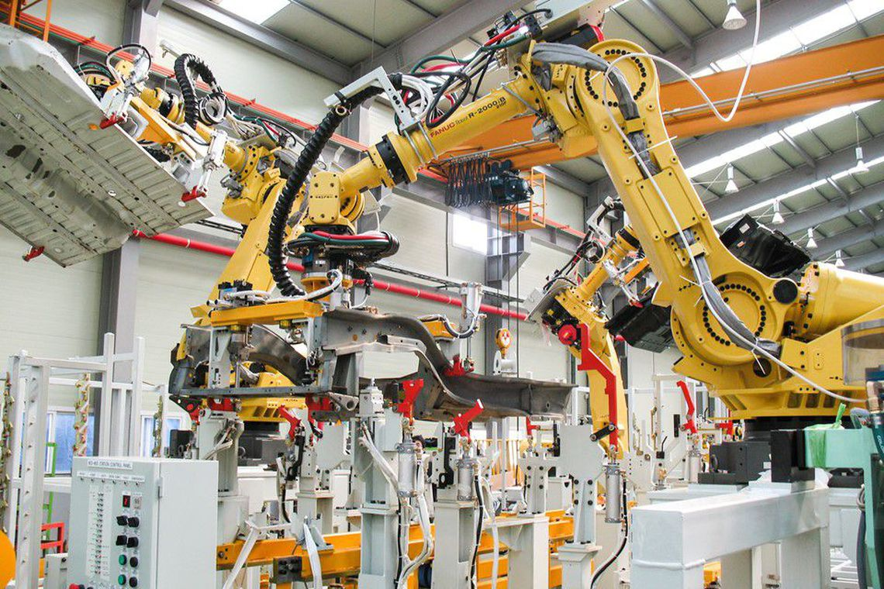
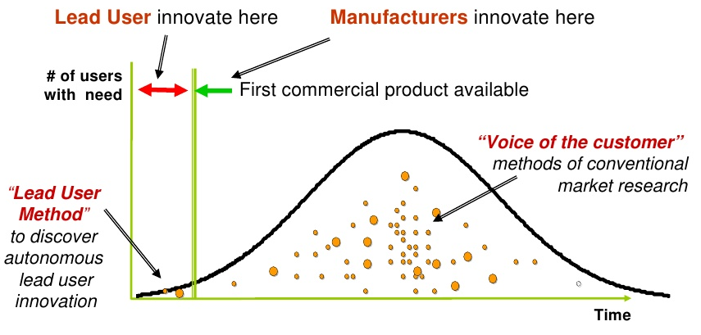
Desafios Contemporâneos
Da última vez em que estive aqui, falei sobre três desafios
Futuro do Trabalho
Cidades
Empreendedorismo
Grandes Empresas morrendo
Lócus da Inovação
O pensador do século XXI
Inovação pelo Usuário
unicórnios
Indústria 4.0
CSE
Profissional do Futuro
Eric von Hippel
Ambientes de Inovação

Slide 3
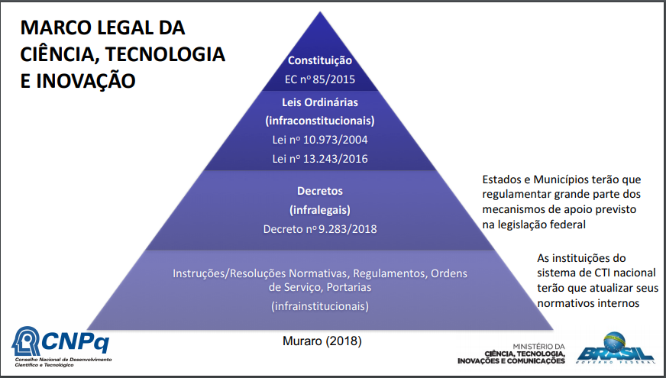
Situação Hoje
Nova legislação para ecossistemas e mecanismos está ok
Propósito principal de estimular as parcerias entre instituições acadêmicas e o setor produtivo brasileiro
Emenda
Lei 11.196/05 = Lei do Bem
LEI COMPLEMENTAR Nº 123, DE 14 DE DEZEMBRO DE 2006
Estatuto da MPE
Lei da inovação 2/12/ 2004
Marco Legal para CTI
Portaria MCT nº 139 de 10/03/2009 - Institui o Programa Nacional de Apoio às Incubadoras de Empresas e aos Parques Tecnológicos - PNI.
Regulamenta
o Marco Legal
Portaria SETEC/MCTIC nº 6.544, de 26.12.2018 - Institui o Comitê de Auxilio técnico do CAT/PNI
Empresa Simples de Crédito (ESC) Lei Complementar 167 24/04/19
Marco Legal das Startups
MEDIDA PROVISÓRIA Nº 881-Liberdade-Econômica
Adaptado de Muraro (2018)
J.A.S Aranha

Slide 4
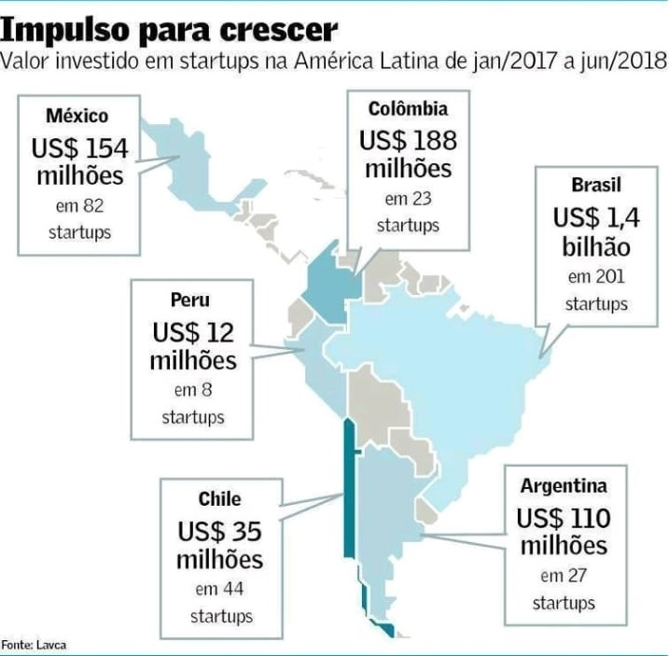
Boas Notícias
Startups e Incentivos
Marco Legal de Ciência Tecnologia e Inovação Lei 13.243/2016.
Investimento-anjo Lei Complementar 155/2016
Inova Simples Lei Complementar nº 167/2019.
Empresa simples de crédito ESC Lei complementar 167/2019.
MP Liberdade Econômica 881/2019.
Programa Nacional de Ambientes de Inovação PNI.
Marco Legal de Startups
Lei informática – 810 - 13674/2018
Lei do Bem - 11.196/05
Lei nº 9.478, de 06/08/1997

Slide 5
Porque a relação Universidade Empresa?
"A partir da década de 1990, as empresas perceberam que não possuíam todo o conhecimento e a tecnologia necessária para continuar inovando na velocidade que o consumidor deseja. Com isso, começaram a se relacionar com pequenas empresas, fornecedores, concorrentes, clientes, instituições de ensino e governo para desenvolver produtos e serviços e incorporar novas inovações que são criadas."
"No início de novembro deste ano, no Gartner Symposium, em Barcelona, o vice-presidente da Gartner, Mark Raskino, disse: “Todas as empresas vão competir como parte de um ecossistema de negócios”.
https://www.gazetadopovo.com.br/economia/ecossistema-de-negocios-a-nova-maneira-de-enxergar-o-mundo-corporativo-4zktvuiwo8t7nhoa7tvviirxj/Copyright © 2019, Gazeta do Povo. Todos os direitos reservados.

Slide 6
Open Innovation
O CVC, modelo mais tradicional de venture capital, já contabiliza mais de 975 iniciativas no mundo. Em 2014, 78% das organizações praticavam alguma forma de Open Innovation.
https://acestartups.com.br/inovacao-aberta-no-brasil/
No Brasil, o namoro entre grandes empresas e os conceitos de Inovação aberta encontrou conforto no ecossistema de Startups. Existem 87 grandes empresas com programas de coorporate venture no Brasil, sendo que 56% é de capital estrangeiro. No total, o segmento que predomina é o de serviços, com 53%, seguido por indústria (37%) e comércio (10%).
O estudo mostra que apenas 18 empresas investem em startups no Brasil por meio de fundos, ou seja, menos de 2% do volume global de companhias que atuam com esse método.
https://www.dci.com.br/servicos/mapeamento-aponta-87-grandes-empresas-com-programas-de-inovac-o-aberta-no-brasil-1.646229

Slide 7
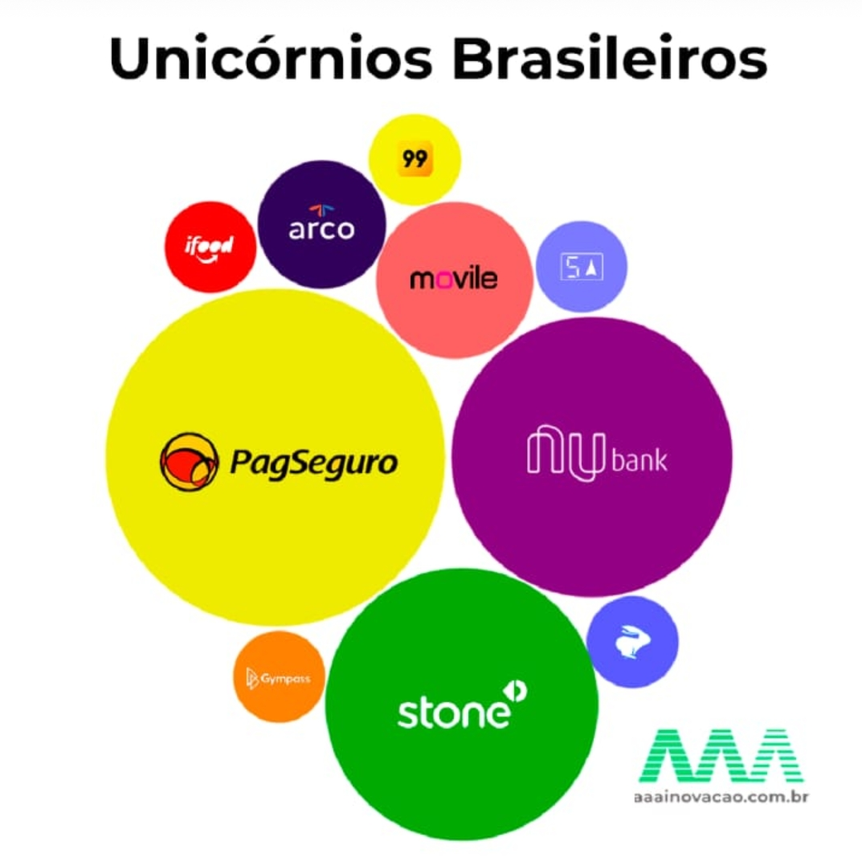
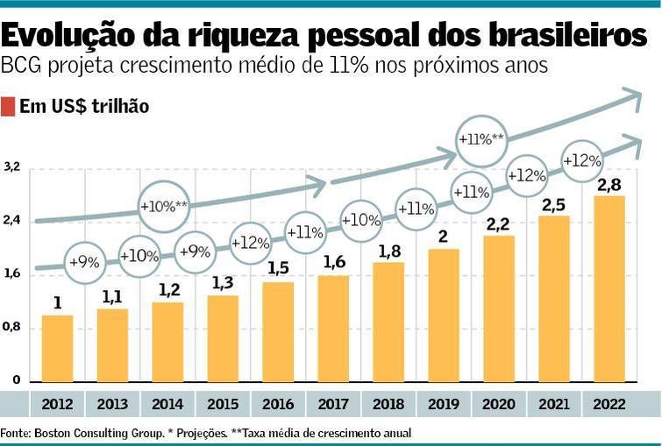
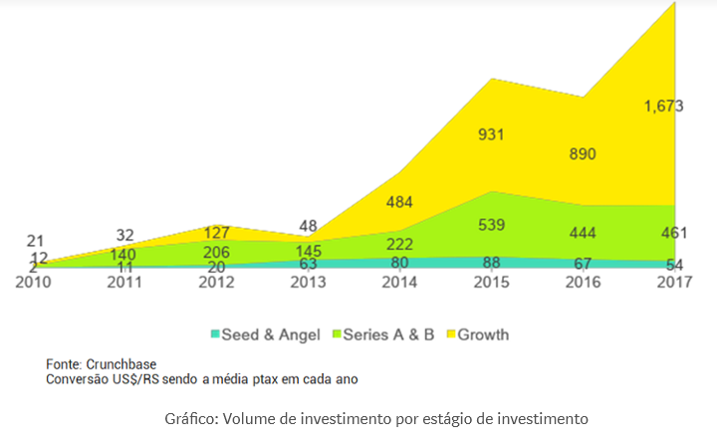
Resultados Investimento
São elas: 99, Ifood, Gympass, Loggi, PagSeguro, Stone, Nubank, Arco Educação e QuintoAndar.
Capital de Risco no Brasil

Slide 8
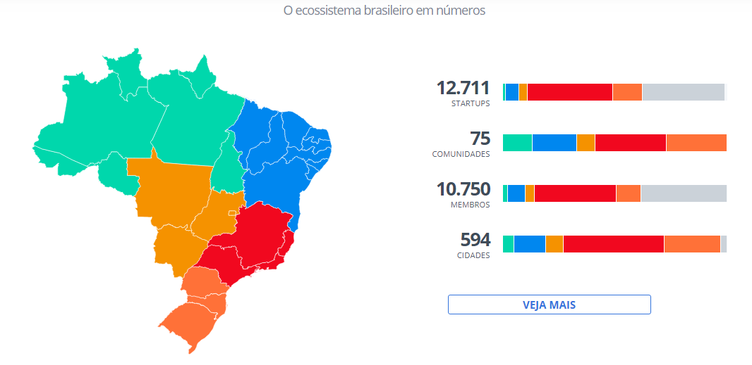
Distribuição Startups
A maioria (61,7%) dos unicórnios (+ US$ 1 bilhão) mencionado pelo The Wall Street Journal, tiveram investimento de pelo menos uma empresa (não incluindo empresas de investimento e bancos).
https://startupbase.com.br/home?_h=24079.dbf44698-73ca-462d-a148-b4e56cff5898.gxmngj.0ec104

Slide 9
Porque empresas de alto crescimento?
Empresas de alto-impacto são capazes de gerar 100 vezes mais vagas do que uma microempresa no mesmo período.
Funcionários dos empresários de alto impacto são mais bem pagos do que em trabalhos equivalentes em outras empresas
Um aumento de 1% na renda média ou despesas de consumo em um país corresponde a uma redução de 3% na proporção de pessoas abaixo da linha de pobreza.
No México, seria necessário que apenas 169 empresas de porte médio se tornassem grandes empresas para elevar o PIB em 1%. Por outro lado, teriam de ser criadas 578.528 ME para gerar o mesmo impacto.
Na terceira edição do estudo Estatísticas de Empreendedorismo. Apesar de representarem apenas 1,5% do total de empresas empregadoras no Brasil em 2011, as EACs foram responsáveis por 48,5% do total dos empregos gerados entre 2008 e 2011, o que equivale a quase 2,8 milhões de novos empregos.
https://endeavor.org.br/ambiente/as-empresas-que-geraram-quase-50-dos-novos-empregos/
https://endeavor.org.br/ambiente/o-poder-do-empreendedorismo/

Slide 10
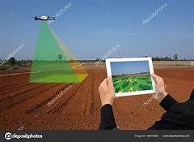
Novos Desafios
Indústria do futuro - transição da indústria linear para a circular.
Pesquisa CNI mostra que 76,4% das empresas adotam alguma prática de economia circular e 60% avaliam que a prática pode gerar empregos e 75,9% a percebem como relevante para evitar desperdícios.
Grandes fortunas –
empreendimentos de impacto social
Energias alternativas
Agricultura regenerativa e AgriTec

Slide 11
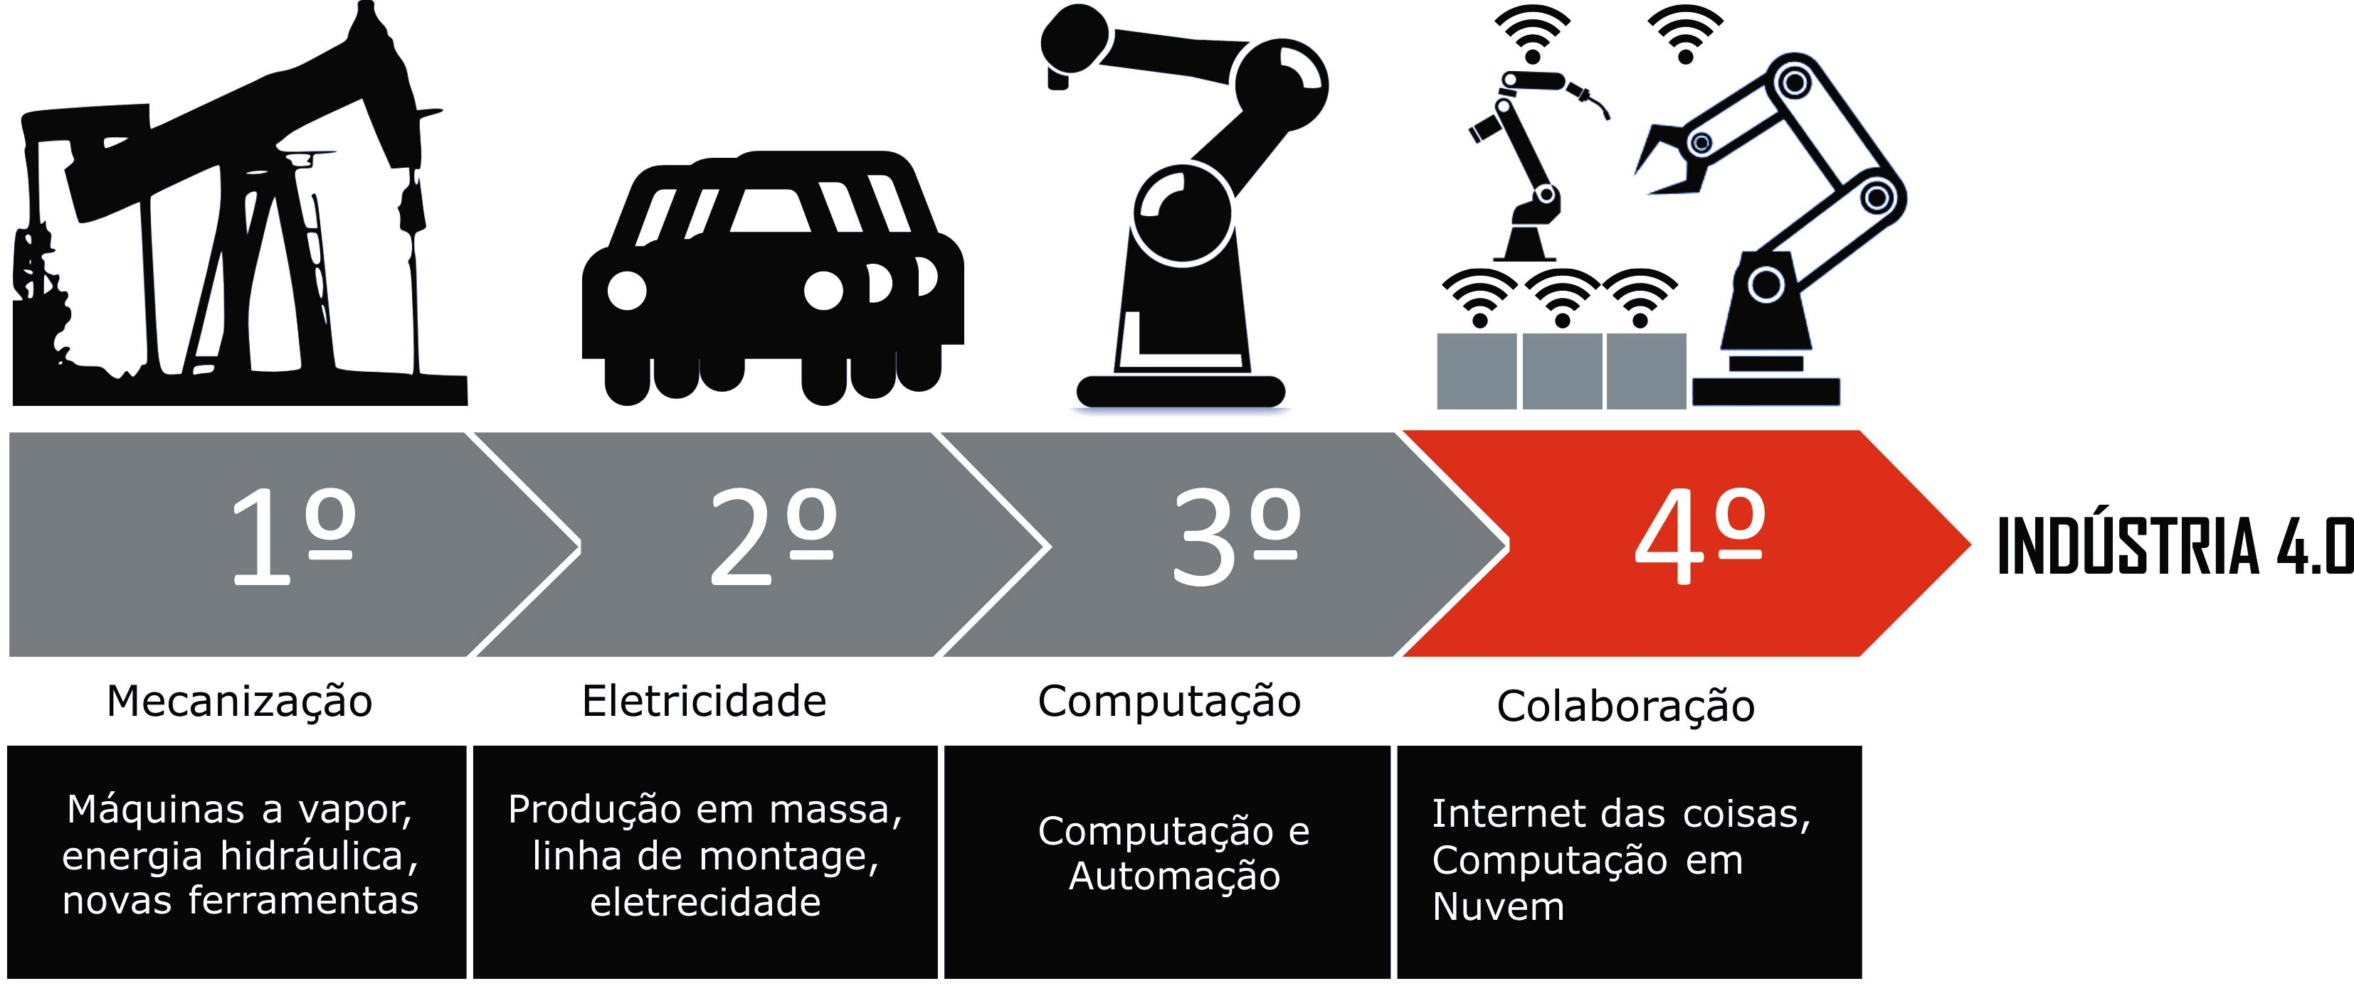
E para onde estão indo as Cidades?
Novo Desafio
Cidades 4.0
J.A.S Aranha

Slide 12
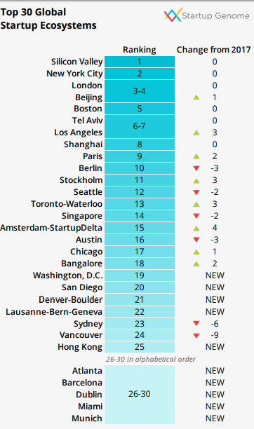
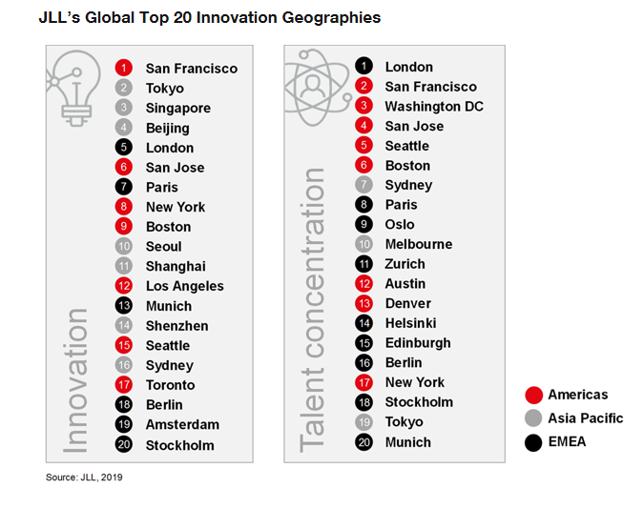
Inovação, Talento e Centros de Inovação
GlobalStartupEcosystemReport2019-v1.6.pdf
Áreas de Inovação

Slide 13
Inovação x Qualidade de Vida
Educação com Tecnologia para Desenvolvimento Econômico para Melhoria de Qualidade de Vida
The Global Innovation Index 2017
Índice de Desenvolvimento Humano 2017
Lugar País
1 Suíça
2 Suécia
3 Holanda
4 Estados Unidos
5 Reino Unido
6 Dinamarca
7 Cingapura
8 Finlândia
9 Alemanha
10 Irlanda
11 República da Coreia
12 Luxemburgo
Lugar País
13 Islândia
14 Japão
15 França
16 Hong Kong (China)
17 Israel
18 Canadá
19 Noruega
20 Áustria
21 Nova Zelândia
22 China
23 Austrália
69 Brasil
Soumitra Dutta, Bruno Lanvin, and Sacha Wunsch-Vincent
Programa das Nações Unidas para o Desenvolvimento (Pnud)
10 de julho de 2018 - Lançamento do Índice Global de Inovação 2017 & Conferência de Inovação Latino Americana Cornell Tech, New York City
J.A.S Aranha
J.A.S Aranha

Slide 14
Estamos falando de Gente, de capital intelectual
Não existe cidade inteligente sem inovação, que precisa de criatividade e conhecimento, que só pode ser gerada pelo ser humano
Um aumento de 10% no percentual da população adulta com grau superior (PPAS) de uma região, permitiu um crescimento de renda superior a 6% no período de 1980 a 2000 e um aumento no PIB metropolitano per capita de 22%.
As regiões que entre 1970 e 2000 tinham mais de 10% de PPAS cresceram 72% e aquelas que tinham menos de 5% de PPAS, cresceram 37%.
J.A.S Aranha

Slide 15
Engajamento dos Atores da Inovação com as startups
Agora é a vez das Cidades e das secretarias da Fazenda
Start ups
Universidade
ICTs
Corporações
Governo
Cidades
Valor Imobiliário
Open Innovation
Investimento
Talentos
Inovação
iGov
https://www.weforum.org/agenda/2019/05/these-are-the-most-innovative-cities-in-the-world/
J.A.S Aranha

Slide 16
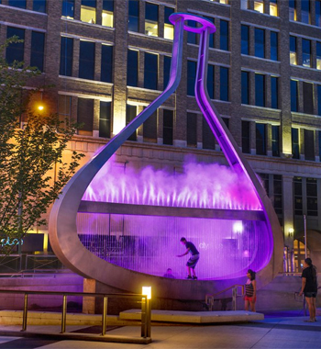
Living Lab
As Cidades Laboratórios
Onde o conhecimento científico interage com a vida urbana.
Onde experimentos de laboratório tornam-se experiências públicas.
Onde o "urbano" pode tornar-se experimental.
Lundvall (2005), baseia-se na ideia de aprendizagem coletiva dos agentes resumida na célebre expressão criada pelo autor learning by doing, by using and by interacting.
J.A.S Aranha

Slide 17
A criação de Pactos para Inovação nas cidades
Pactos de Inovação para a Transformação Econômica e Social: Cases Barcelona, Medellín, Florianópolis e Porto Alegre
Coalizão
Josep Miquel Piqué | Presidente do La Salle Technova Innovation Park em Barcelona e da Rede Catalã de Parques Científicos (XPCAT)
Confiança
Conexão
J.A.S Aranha

Slide 18
Como os governos estaduais e locais atraem as empresas?
O que as cidades fazem para gerar empregos e desenvolvimento econômico?
Como os governos podem maximizar o retorno do investimento (ROI) para atrair empresas em uma época em que as receitas estaduais e locais estão em declínio, os gastos estão aumentando e os investimentos de capital são mais difíceis de adquirir?
É crucial observar que os incentivos fiscais por si só não atraem mais empresas e pessoas. Eles tendem a desempenhar um papel após o estabelecimento de outros fatores não financeiros mais importantes. Os incentivos não financeiros podem incluir treinamento da força de trabalho, investimento em infraestrutura, processos acelerados e acesso a sites de desenvolvimento. Uma pesquisa de 2019 sobre empresas que consideram expansão ou realocação constatou que elas classificaram a disponibilidade de mão-de-obra como a principal prioridade em locais de reconhecimento, vários pontos à frente de isenções e incentivos fiscais. A mesma pesquisa também descobriu que a qualidade de vida está acima dos incentivos.
https://www.mckinsey.com/industries/public-sector/our-insights/how-state-and-local-governments-win-at-attracting-companies

Slide 19
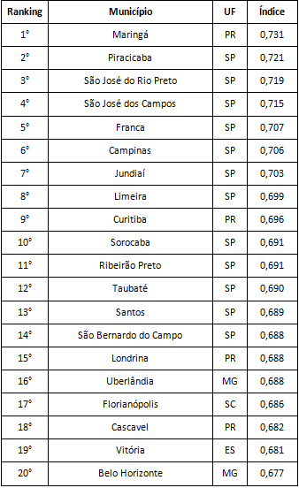
Melhores cidades do Brasil
para morar
O ranking é elaborado pela consultoria Urban Systems. Para compor o indicador final, o estudo leva em consideração 70 indicadores, que têm relação com mobilidade, urbanismo, meio ambiente, tecnologia e inovação, economia, educação, saúde, segurança, empreendedorismo, governança e energia..
Macroplan, cidades do Brasil com + 266K habitantes
31/05/2018
https://www.a7consorcios.com.br/blog/melhores-cidades-brasil-para-morar/

Slide 20
Estratégias do conselho da cidade
Os maiores retornos dos esforços de atração de negócios vêm de projetos que fazem parte de uma estratégia mais holística para impulsionar o crescimento em certos setores econômicos ou para abordar áreas nas quais o investimento não aconteceria.
Esses esforços podem gerar crescimento e competitividade a longo prazo que excedem o impacto de qualquer negócio singular.
Com as estratégias do setor, isso acontece porque os agrupamentos de setores criam um campo de gravidade que atrai outras empresas que estão em sua cadeia de suprimentos ou podem se beneficiar do compartilhamento de um local.
https://www.mckinsey.com/industries/public-sector/our-insights/how-state-and-local-governments-win-at-attracting-companies

Slide 21
Negociação
Em resumo, as empresas selecionam locais com base primeiro nas qualidades gerais e, em seguida, podem considerar incentivos para finalizar a escolha. Incentivos não financeiros são essenciais para obter entrada no conjunto de considerações.
Os governos precisam ter programas e implementar estratégias mais abrangentes de desenvolvimento econômico. São o que chamamos de economic-development organizations (EDOs).
Crie uma equipe vencedora EDOs com equipes fortes de desenvolvimento de negócios e tenha uma clara vantagem na atração de negócios.

Slide 22
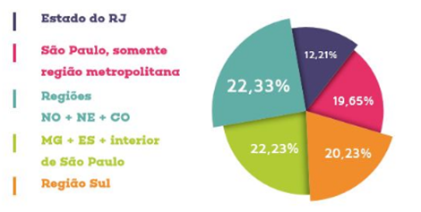
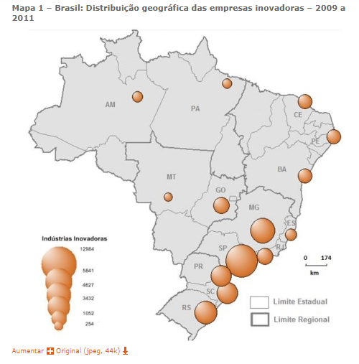
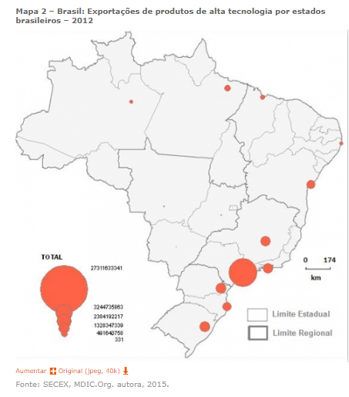
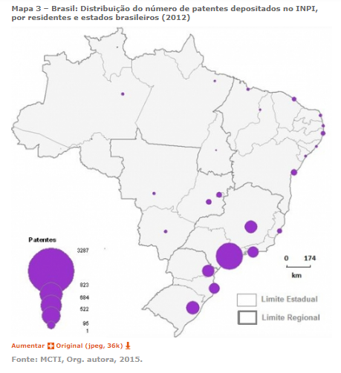
Situação do país
GEM 2016 - 36% empreendedores
Das 100 cidades mais inteligente e conectadas de 2019, 67 estão no sudeste — 47 só no estado de São Paulo. - Revista Exame 17/09/19
Empresas inovadoras
Exportação de produtos com alta tecnologia
Número de patentes
https://exame.abril.com.br/brasil/campinas-e-a-cidade-mais-inteligente-e-conectada-do-brasil-veja-lista/

Slide 23
Campinas
Campinas é considerada a mais inteligente e conectada do Brasil em 2019, ela fomenta o desenvolvimento tecnológico, tem estrutura e suporte para esse tipo de empresa, e também é um hub de educação, que permite desenvolver capital humano e também pensar soluções e estratégias para a cidade
Na edição deste ano, Campinas se destacou nas áreas de economia, tecnologia e inovação (1º lugar), empreendedorismo (2º), governança (3º) e mobilidade (4º).
Na cidade, quase um quarto de todos os empregos formais são ocupados por profissionais com ensino superior, 5,2% dos empregos formais estão no setor de Tecnologia da Informação e 94,5% dos empregos na cidade estão no setor privado.
https://exame.abril.com.br/brasil/campinas-e-a-cidade-mais-inteligente-e-conectada-do-brasil-veja-lista/
J.A.S Aranha

Slide 24
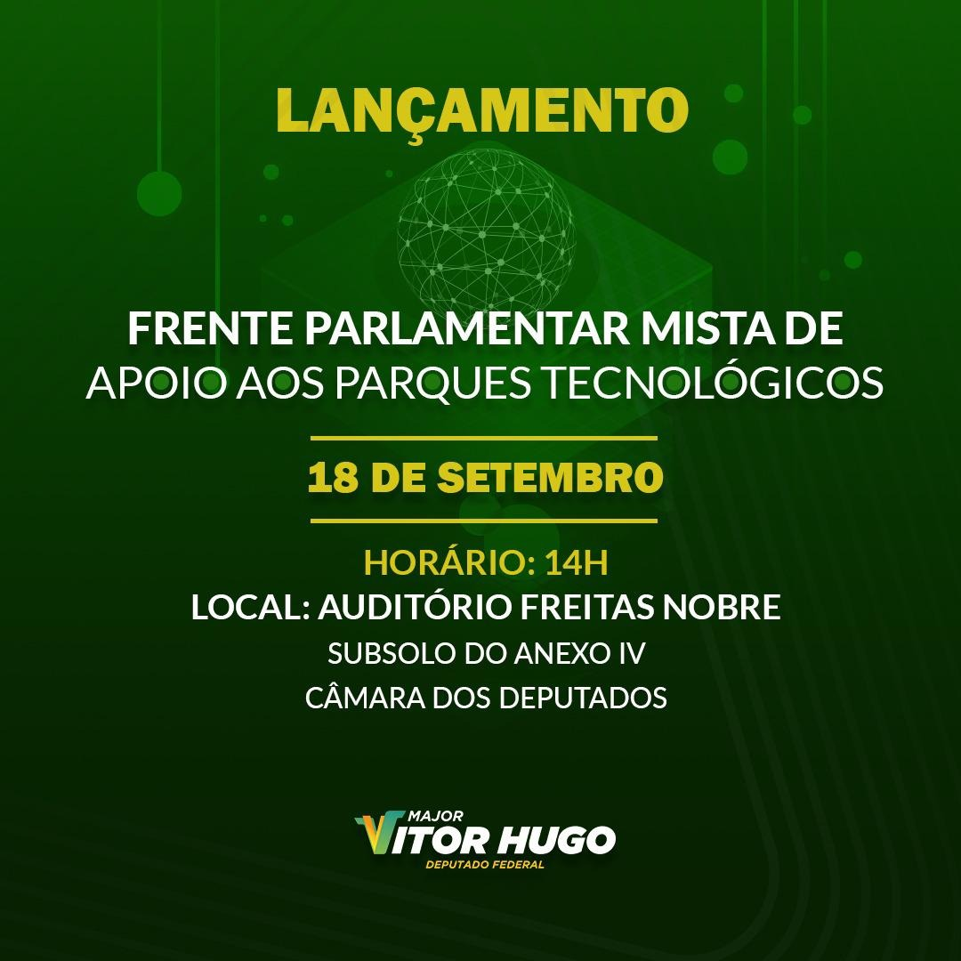
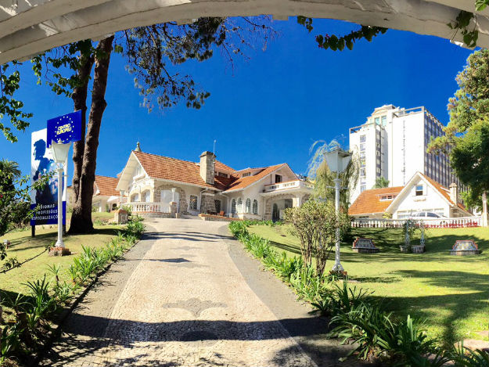
Parques ou áreas de inovação como Âncora das Cidades Inteligentes
Lei do uso do Solo para Inovar
Microsoft Innovation Center Curitiba foi implantado na sede do Centro Europeu do bairro Batel
Veja se no seu bairro tem um CoWorking, uma Aceleradora ou um Ecossistema de Inovação.
J.A.S Aranha

Slide 25
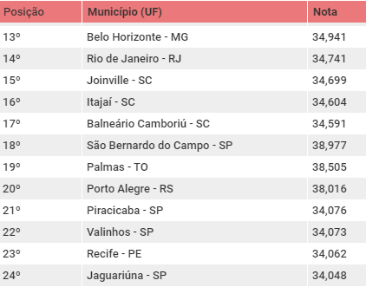
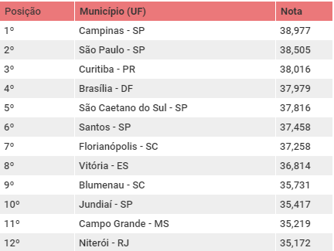
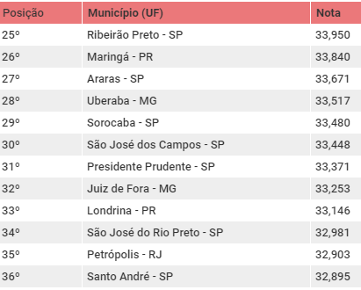

Slide 26
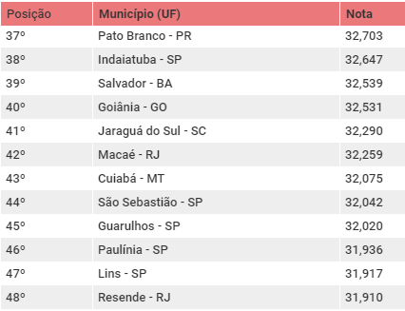
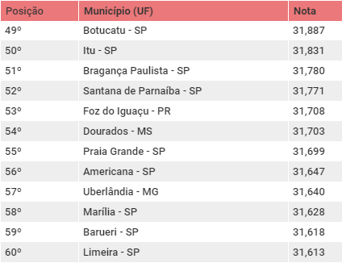
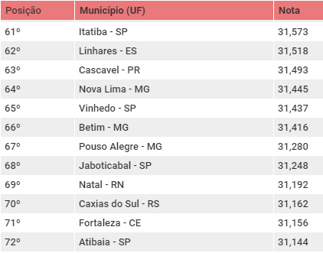
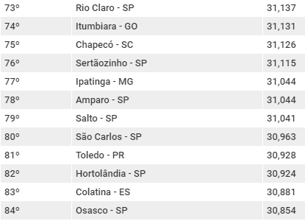

Slide 27
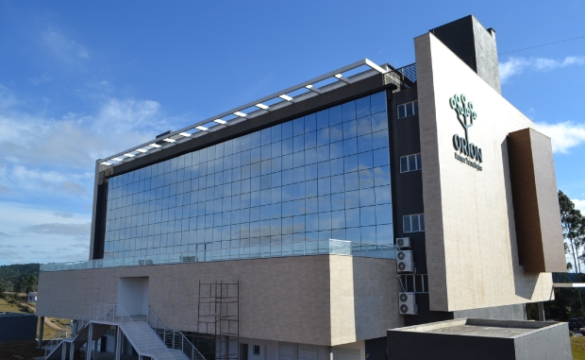
Centros de inovação: Saudável competição entre as cidades SC
São 13 os Centros de Inovação que o Governo de Santa Catarina está construindo para promover o empreendedorismo e apoiar o desenvolvimento de novas vocações regionais, conectando poder público, universidades e iniciativa privada.
“Investir em inovação é fundamental para dar competitividade às nossas empresas, para o crescimento da nossa economia. Jaraguá do Sul é um dos principais polos econômicos no Estado e a inovação deve ser aliada dos setores metalmecânico e têxtil, que são as principais vocações do município, bem como de outros segmentos em expansão, como o de tecnologia”, disse o secretário de Desenvolvimento Econômico Sustentável (SDS), Carlos Chiodini.
Orion Parque Tecnológico
Lages, na Serra Catarinense
http://folhavideira.com/2017/02/25/centros-de-inovacao-saudavel-competicao-entre-as-cidades-de-sc/

Slide 28
Leis Municipais
STF vai contratar seu primeiro sistema com fundamento na legislação de incentivo à inovação tecnológica
Lei de Inovação sancionada abre as portas para o desenvolvimento
O prefeito Fabiano Horta sancionou nessa terça-feira (25/06) a Lei Municipal nº 2.871/2019. Acima de tudo, a nova lei de inovação dispõe sobre a criação da política pública de incentivo à inovação e à pesquisa tecnológica. Semelhantemente, a lei dar poder ao desenvolvimento sustentável e a consolidação dos ambientes de inovação nos setores produtivos e sociais da cidade de Maricá.
A Lei Municipal de Inovação de Florianópolis
Florianópolis Florianopolis
Capital da Inovação
http://www.pmf.sc.gov.br/arquivos/arquivos/pdf/14_02_2017_16.44.26.b87d62d6056c8338a43b479ab6012002.pdf
http://portal.stf.jus.br/noticias/verNoticiaDetalhe.asp?idConteudo=423418
J.A.S Aranha

Slide 29
Por que cidades inteligentes precisam de ecossistemas de inovação?
A inovação é entendida como um processo que é altamente dependente das interações entre os diversos agentes. Sem integração entre todos os agentes interessados em tornar as cidades inteligentes, todo esforço para criar novas soluções será em vão. Entende-se por ecossistemas de inovação a cooperação entre todos os personagens envolvidos no desenvolvimento, fabricação, comercialização e uso de uma solução inovadora.
Problemas
Falta de espaço para que a iniciativa privada colabore com soluções públicas; Falta de expertise da gestão pública para integrar as diversas tecnologias.
http://redebrasileira.org/materias/3319/por-que-cidades-inteligentes-precisam-de-ecossistemas-de-inovacao

Slide 30
Recomendações
Nesse contexto, vimos que pensar em cidades inteligentes é muito mais do que colocar tecnologia nas grandes cidades, deve ser um modo de pensar em rede. Só assim, as tecnologias, de fato, representarão ganhos econômicos para a população e resultarão como consequência em mais qualidade de vida para as pessoas que vivem esse ecossistema.
Vincule incentivos financeiros a metas específicas e mensuráveis Como parte de estratégias mais amplas de desenvolvimento econômico, os principais governos locais concentram seus programas de atração de negócios na consecução de objetivos específicos e mensuráveis.

Slide 31
A Economia do Conhecimento e a Geografia da Inovação
O território tem uma importante atuação no processo de inovação e a inovação está modificando os territórios.
Estamos observando uma transformação geográfica em função da implantação de ecossistemas de inovação em cidades inteligentes
O reforço às desigualdades regionais no Brasil no século XXI: concentração espacial do processo de aprendizagem e da produção inovadora.
https://journals.openedition.org/confins/12257?lang=pt

Slide 32
Mudanças e Oportunidades
Qual é o modelo de Negócios que você vai adotar para sua cidade?
Obrigado
José Alberto Sampaio Aranha - Presidente ANPROTEC
J.A.S Aranha

